Slide 1


Programas Internacionais
IES A. XELMÍREZ I
SANTIAGO DE COMPOSTELA

Slide 2
“I am so convinced of the advantages of looking at humanity instead of reading about it and the bitter consequences of staying home with all the narrow prejudices of an island, which I think there should be a law to send our young people abroad for a season.”
LORD BYRON
“Estou tan convencido das vantaxes de mirar a humanidade en lugar de ler sobre ela, e das amargas consecuencias de quedar na casa con todos os estreitos prexuízos dunha illa, que creo que debería haber unha lei para mandar a nosa mocidade ao estranxeiro por unha tempada”.

Slide 3
Por que?
Sinal de identidade do noso centro: a viaxe como eixo fundamental da educación
Viaxar é vivir, descubrir, medrar, aprender, relativizar, gozar..
Favorece a autonomía e axuda a adquirir responsabilidades
Mellora o coñecemento doutra lingua, doutra cultura
Ensina a ser tolerante e a respectar o diferente
…
Viaxar = Educar

Slide 4
Programas internacionais
Intercambios escolares
Inmersión
Viaxes educativas
Erasmus+

Slide 5
PROTOCOLO
PROMOTOR DO PROXECTO: dirección, departamentos.
ELIXIR A MODALIDADE: intercambio, visita…
LOCALIZAR O CONTACTO: canles oficiais ou persoais
DEFINIR O PROXECTO: nivel, duración, actividades, temporalización, nº participantes, custo …
INFORMAR Á COMUNIDADE EDUCATIVA: profesorado, alumnado e familias.
ELIXIR OS PARTICIPANTES: seguindo o protocolo establecido polo centro
INICIAR OS CONTACTOS ENTRE OS/AS PARTICIPANTES: redes sociais, correo e., móviles..
LEVAR A CABO A ACTIVIDADE
AVALIACIÓN

Slide 6
CRITERIOS DE SELECCIÓN DE ALUMNADO
A comisión de selección está integrada polo profesorado implicado directamente no proxecto, departamento de orientación, titoría e xefatura de estudos.
50%
Competencias para saber relacionarse positivamente con outras persoas, tanto no contexto da aula como fóra (habilidades sociais e comunicativas, saber traballar en equipo, resolver asertivamente os conflitos)
Ausencia de faltas de comportamento.
15%
Esforzo regular e interese manifesto na realización do traballo académico, así como a participación nas actividades extraescolares e complementarias.
Ausencia de faltas de asistencia.
15%
Compromiso e interese na realización das tarefas integradas e cada un dos programas.
20%
Expediente académico (prioridade nas materias máis relacionadas cos proxectos, p.ex linguas estranxeiras, competencia dixital…)

Slide 7
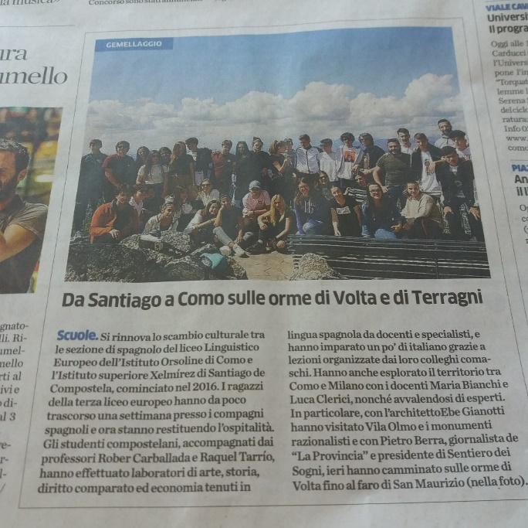
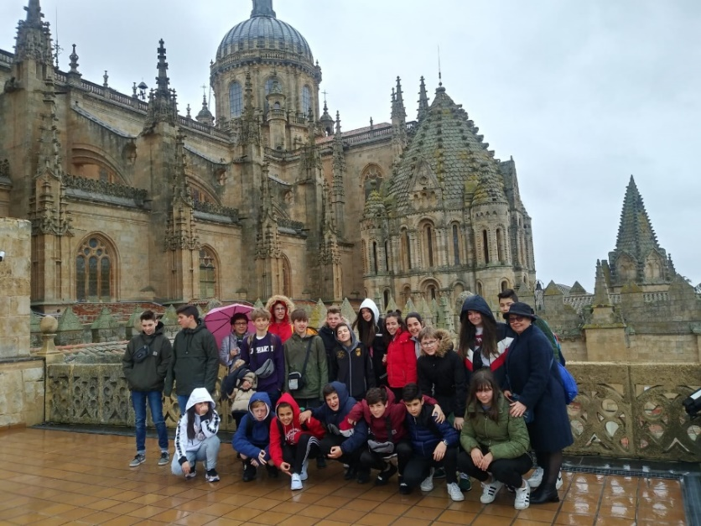
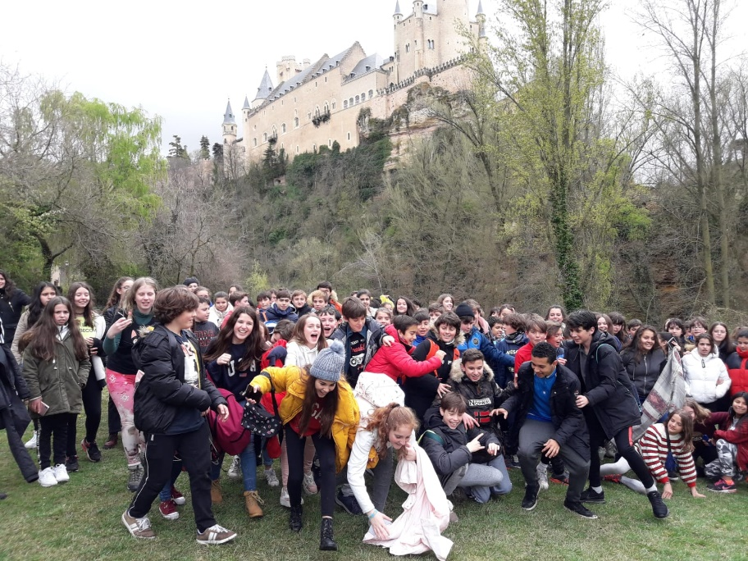
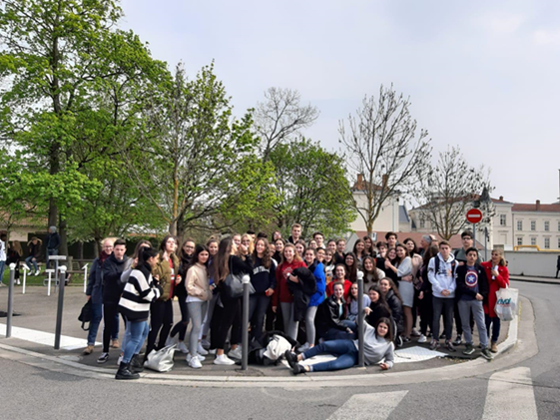

Intercambios 15 días / grupos de 25
Madrid (1 ESO)
Salamanca (2 ESO)
Francia (3-4 ESO/1 BAC)
Como ~ Italia (1 BAC)

Slide 8
Intercambios culturais
Curso | Lugar | Nº participantes | Datas 2018-19
1º ESO | Instituto Bilingüe “Ciudad de los Poetas” (MADRID) | 24 alumnos/as 2 profesores/as | Chegada: 23-30 marzo Saída: 4-11 abril
2º ESO | IES “Lucía de Medrano” (SALAMANCA) | 24 alumnos/as 2 profesores/as | Chegada: 22-31 marzo Saída: 3-10 abril
1º BAC | Instituto Orsoline “San Carlo” (COMO-ITALIA) | 17 alumnos/as 2 profesores/as | Chegada: 24-31 marzo Saída: 4-11 abril

Slide 10
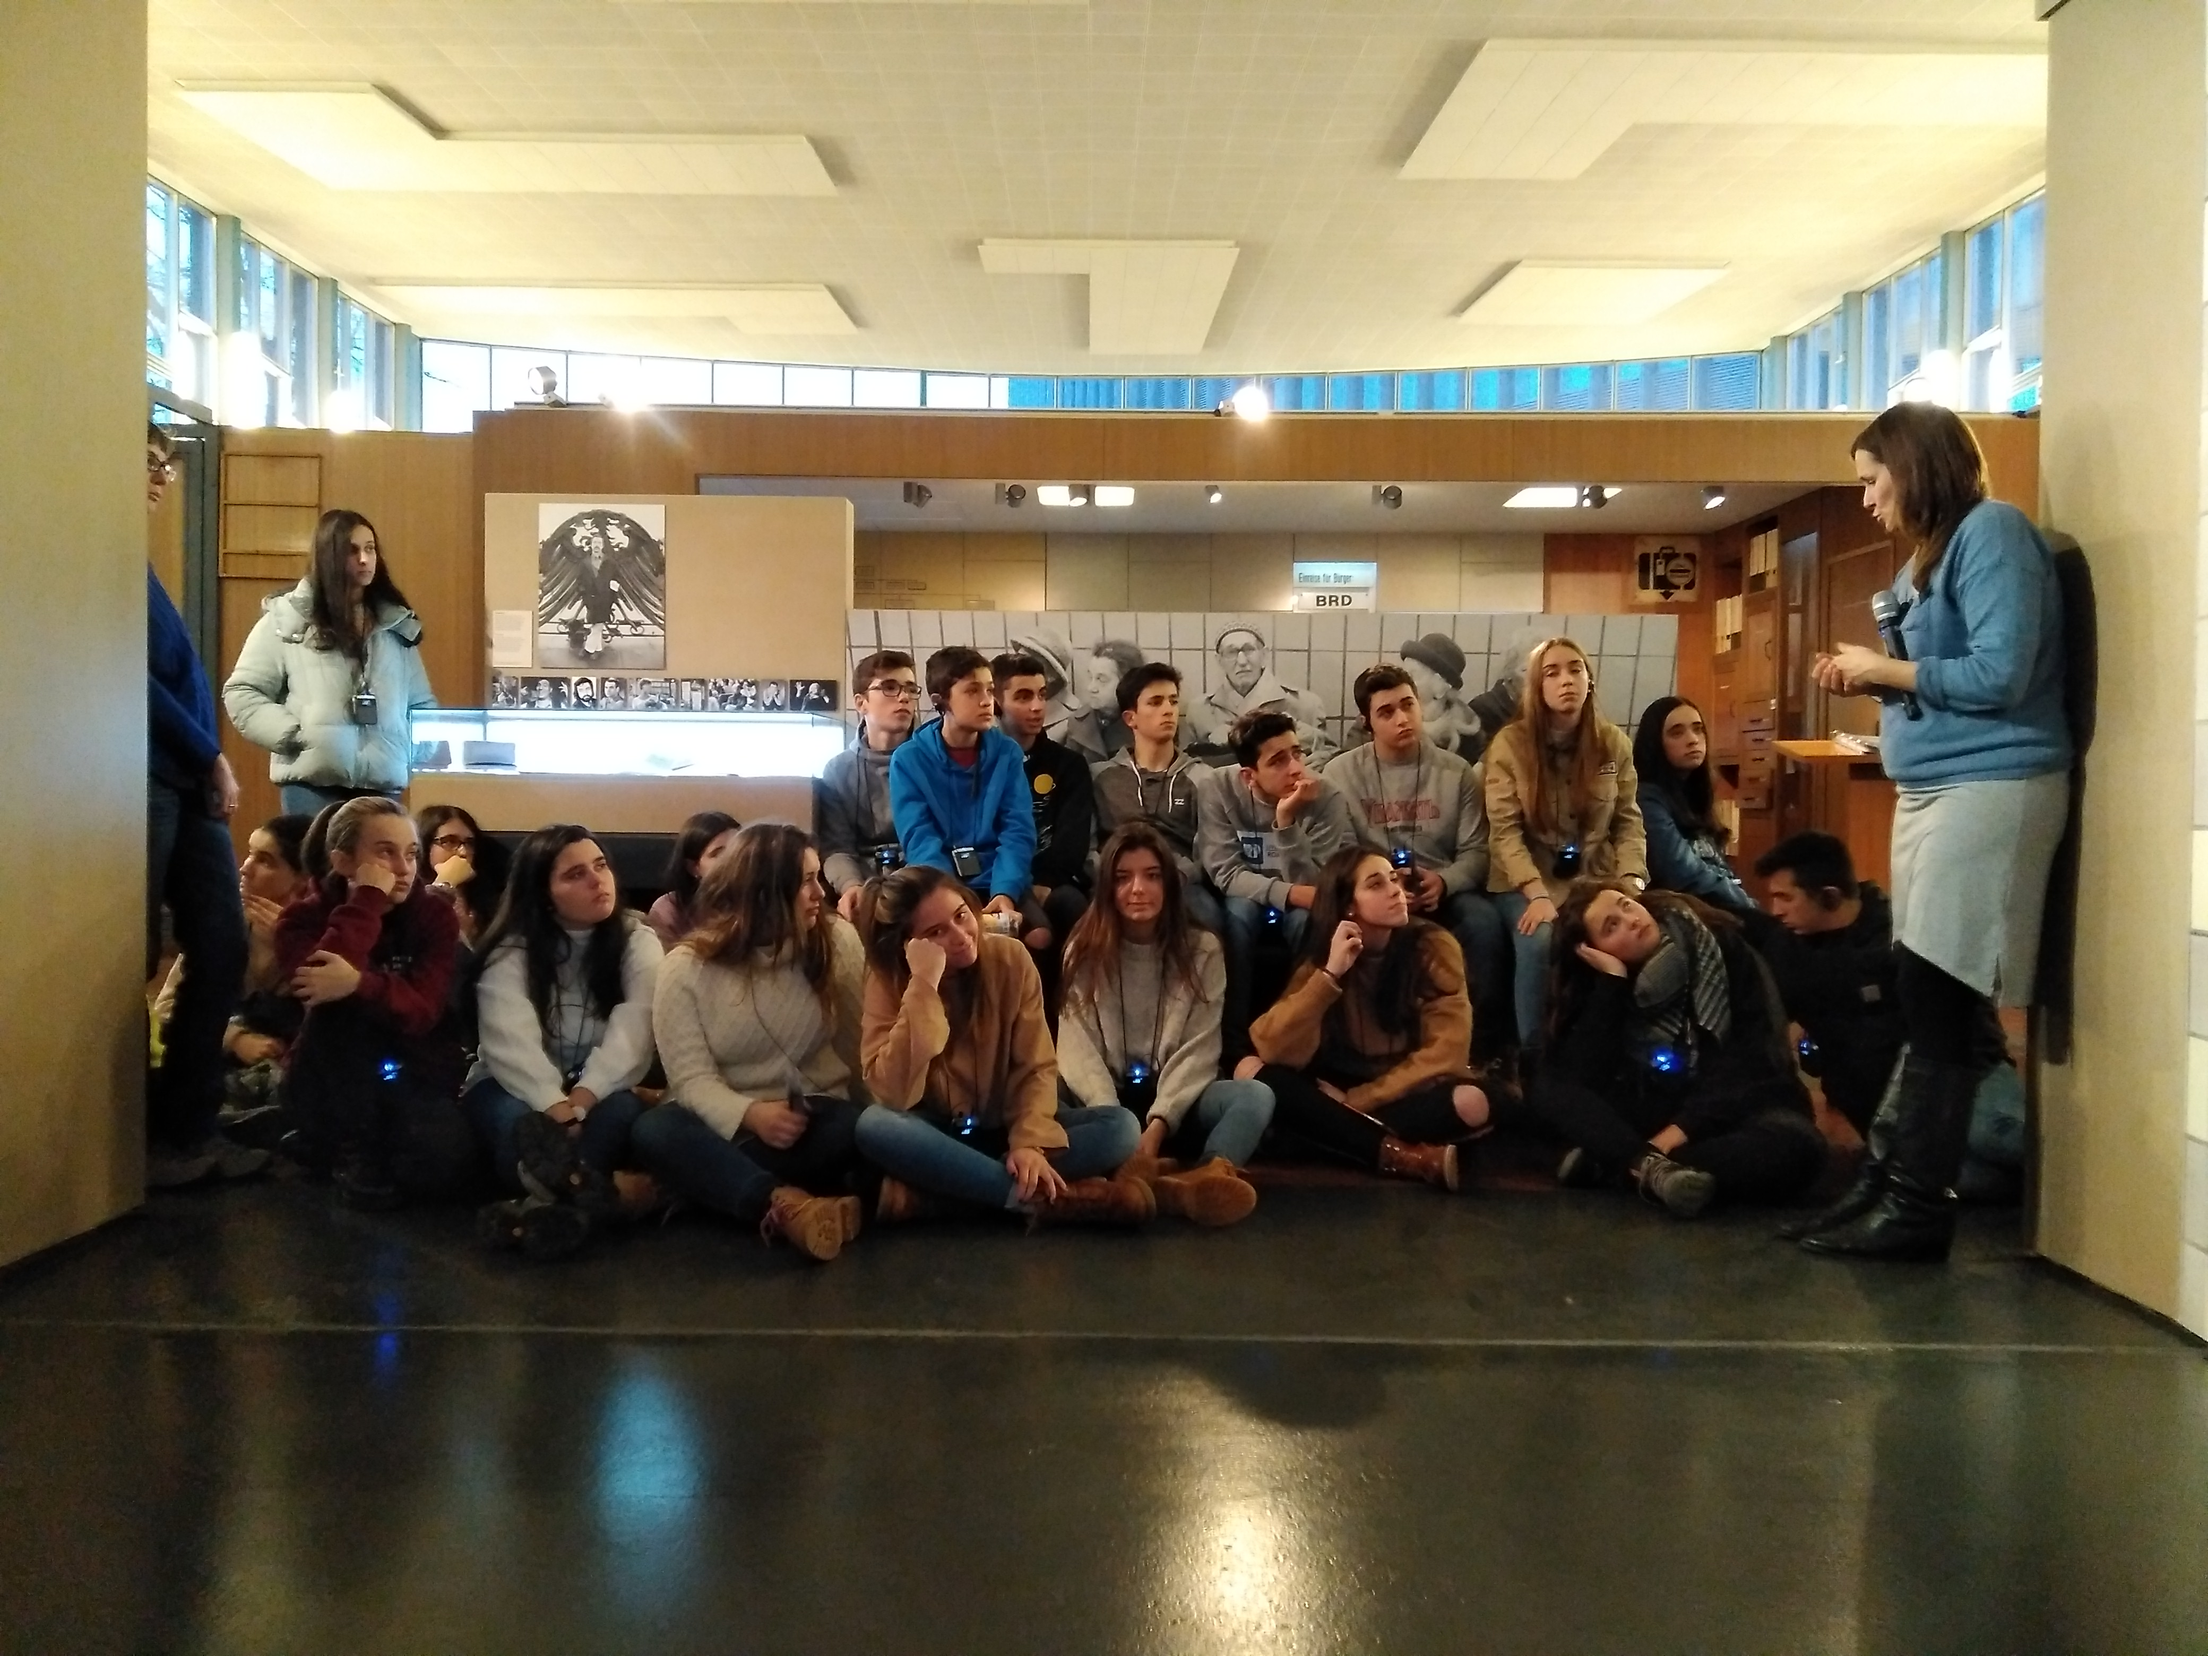
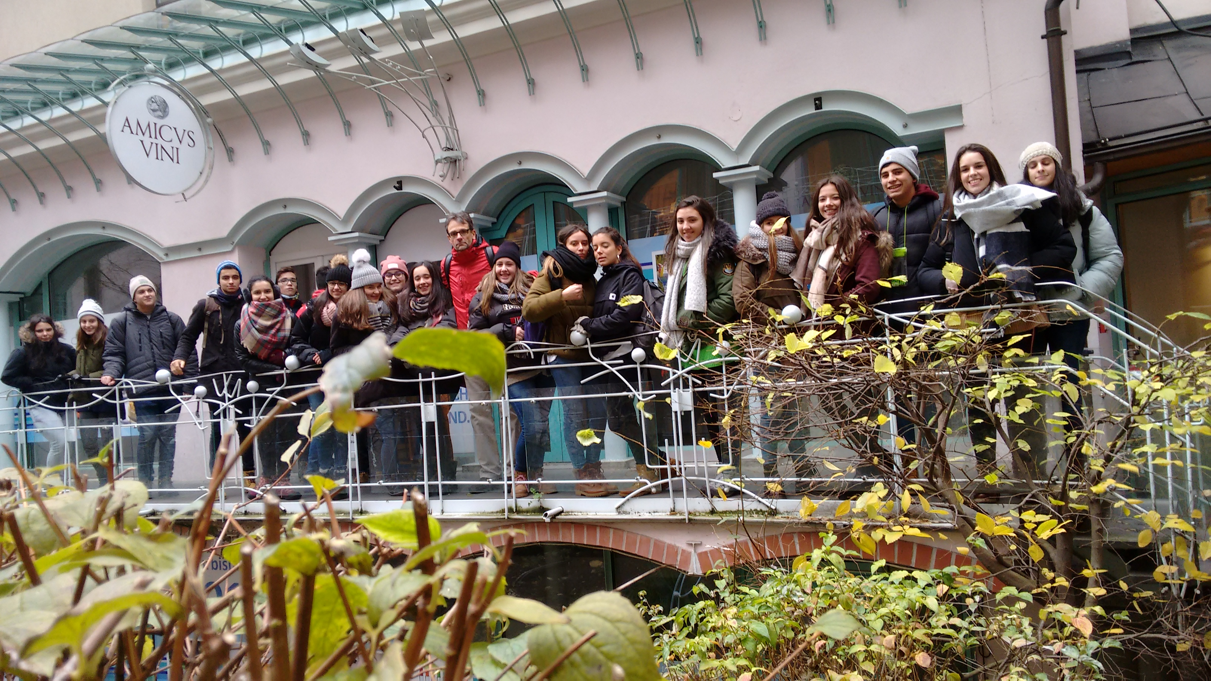
Viaxes
2-7 días / grupos entre 20-50
Portugal (3-4 ESO/1 BAC)
Alemaña (3-4 ESO/1 BAC)

Slide 11
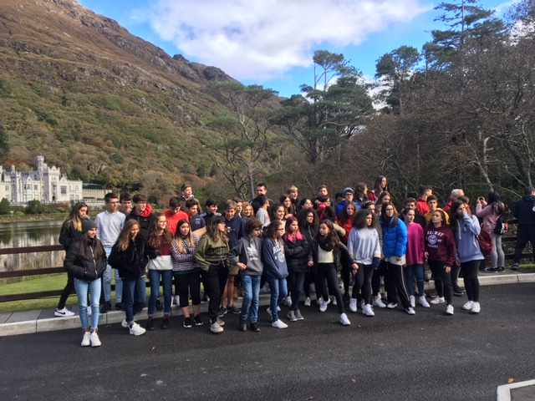
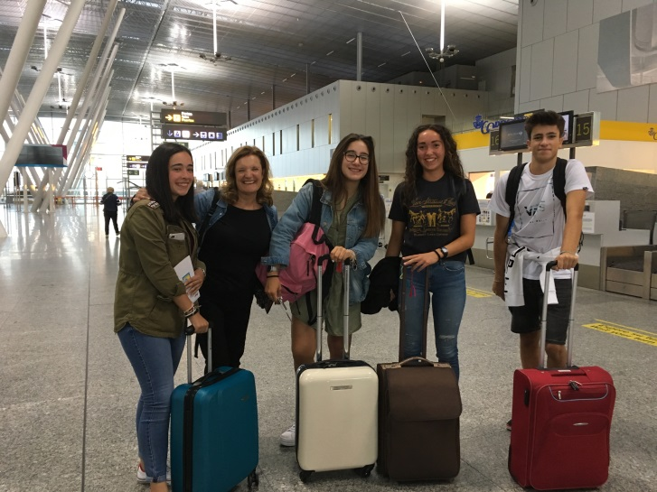
Inmersión
1-4 semanas / 4-50
Reino Unido /Irlanda (3 ESO-1 semana - +/- 50 – L.K.)
Oslo (1 BAC – 4 semanas – 4 alumnas/os – Consellería e Universidade)

Slide 12
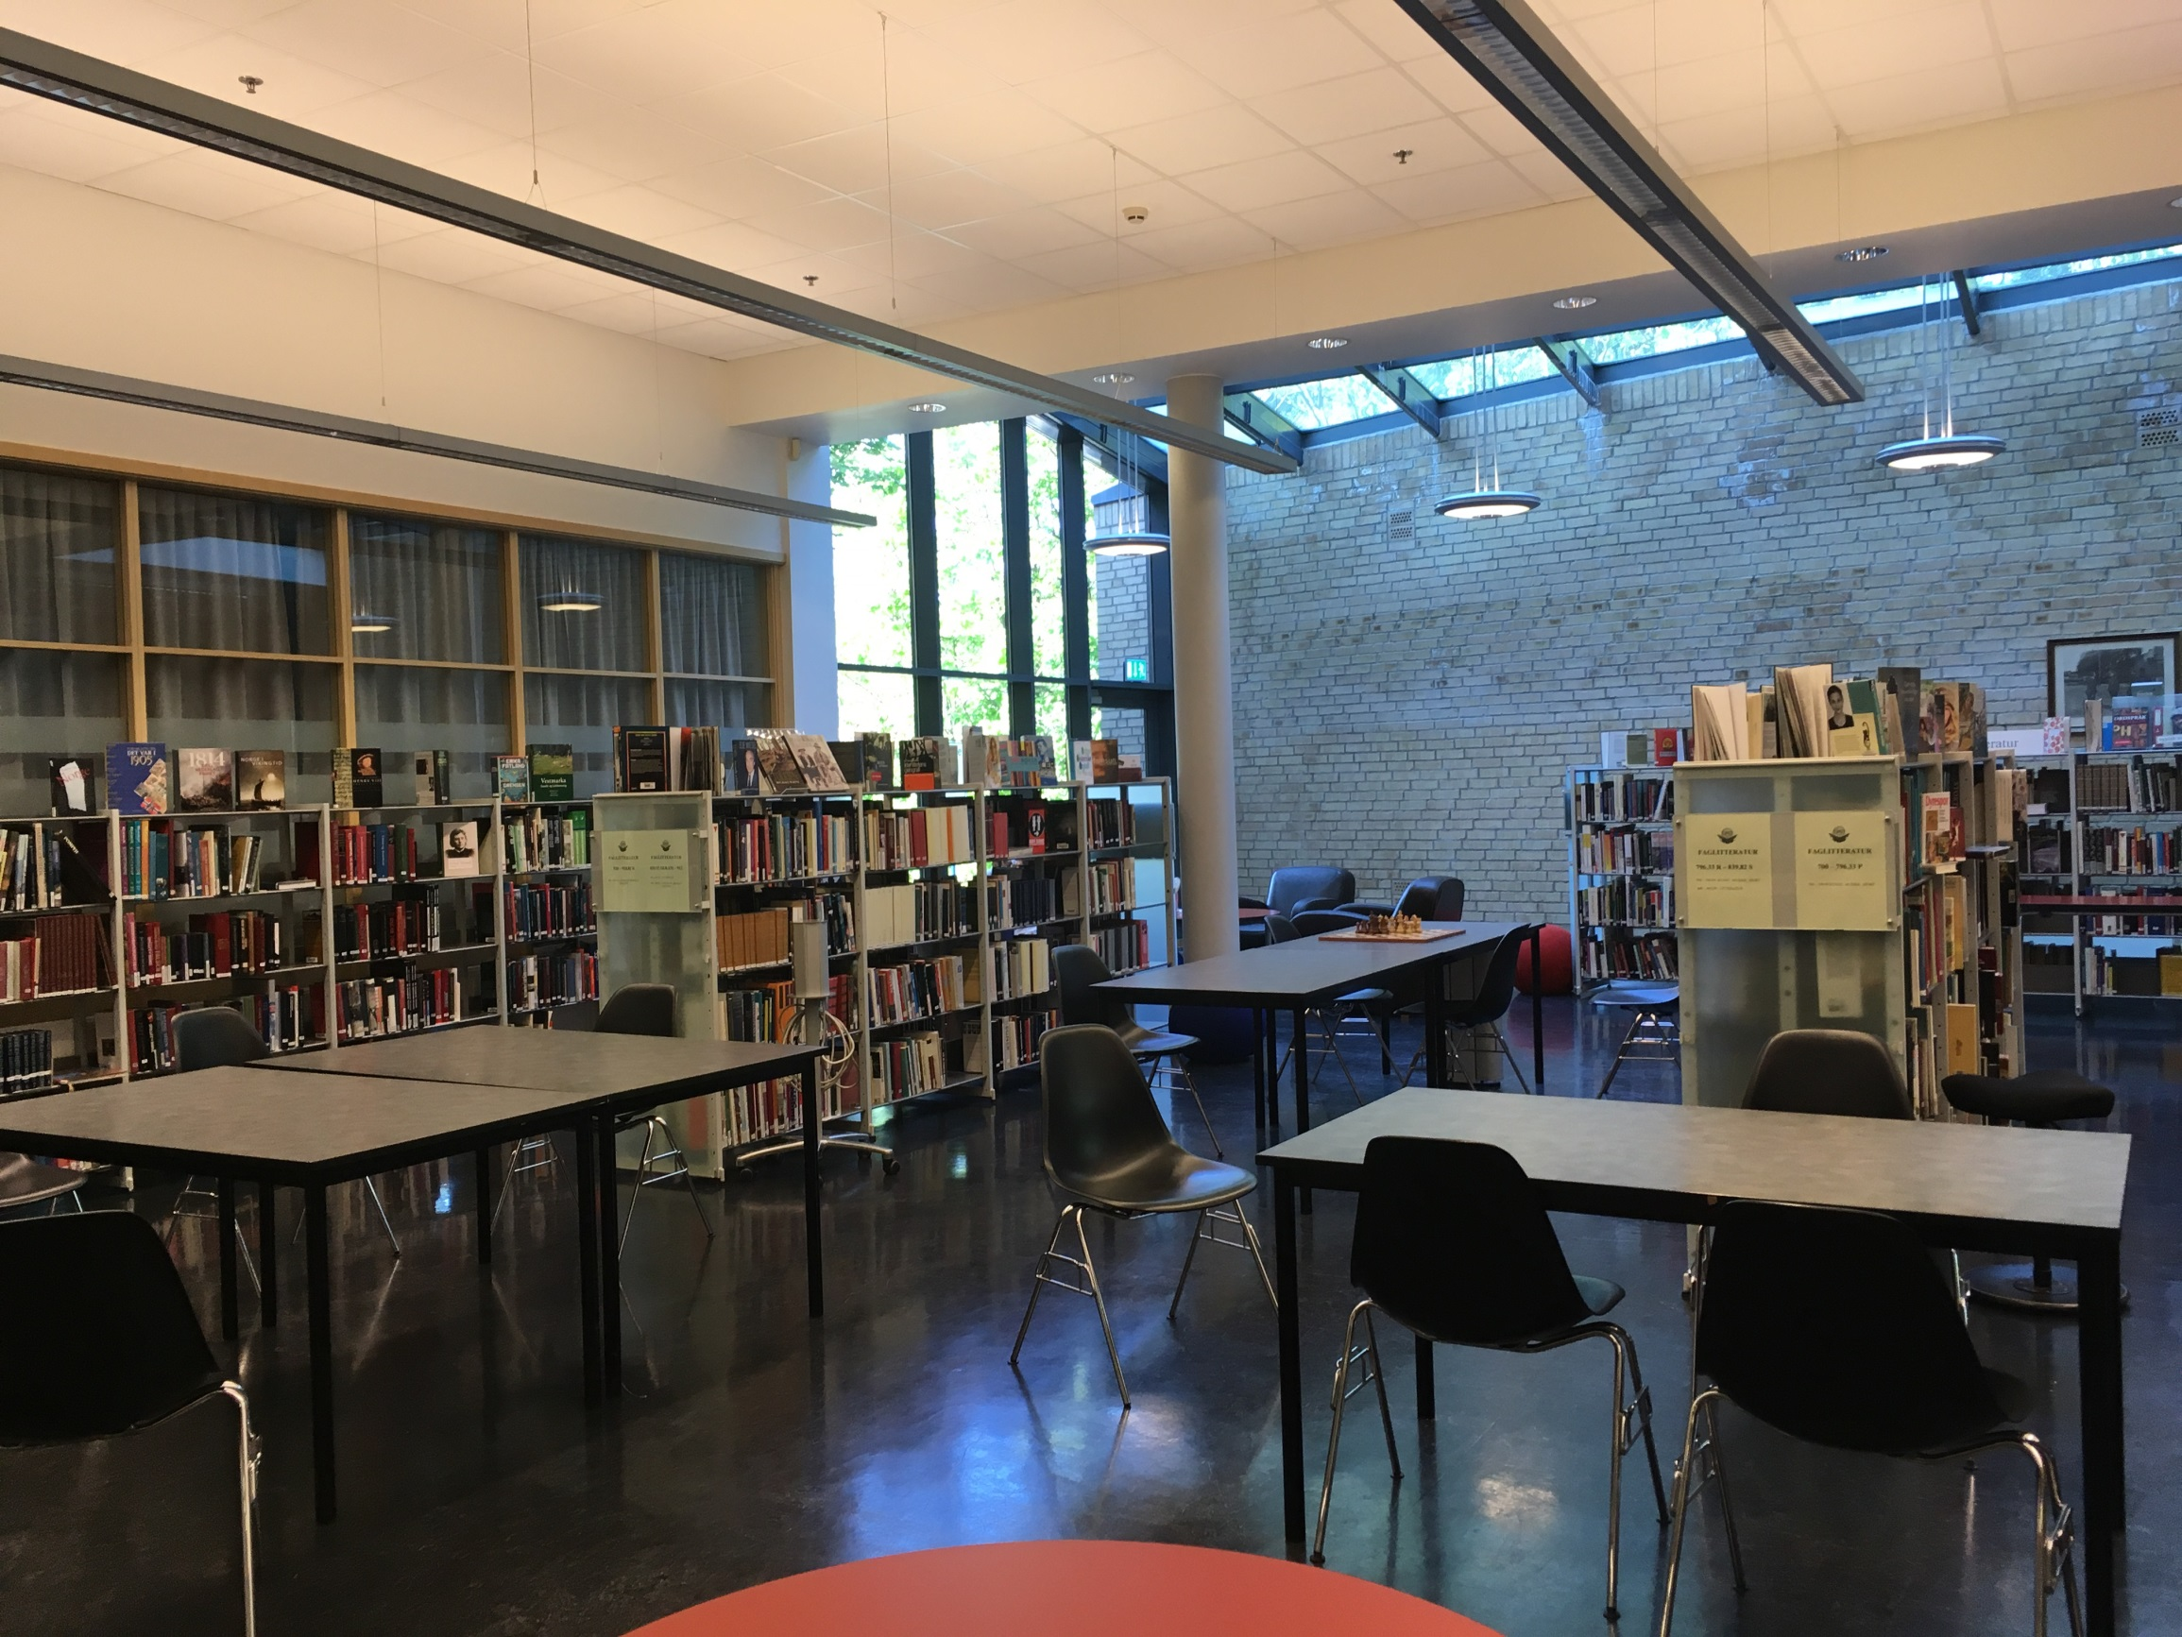
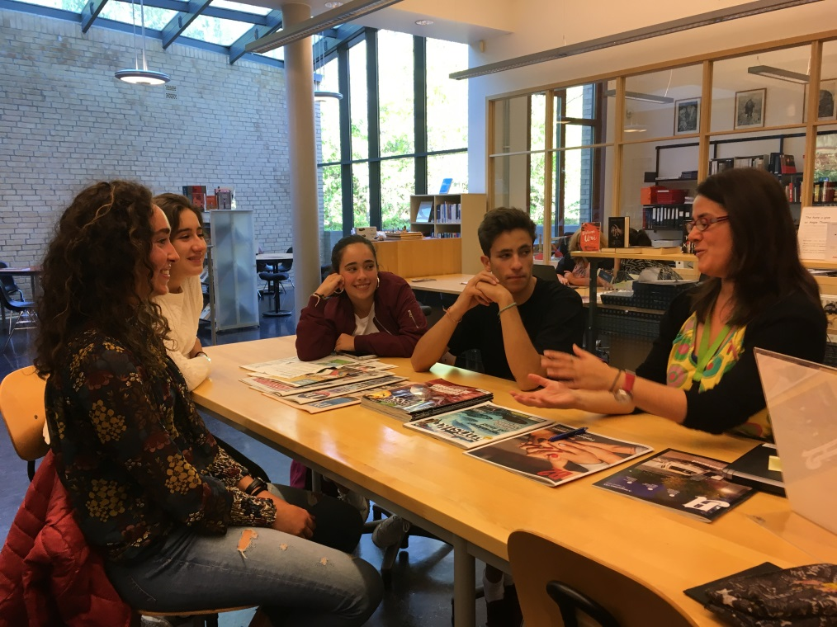
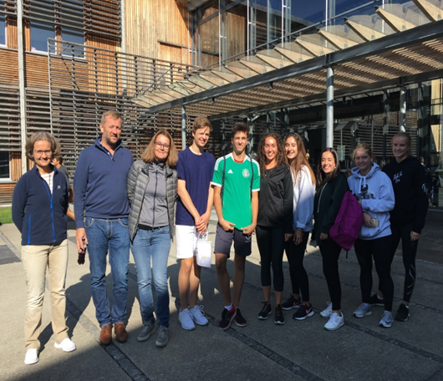
INSTITUTO NADDERUD VIDEREGAENDE OSLO (NORUEGA)
Modalidade: Inmersión lingüística e cultural
Participantes: 3 alumnas e 1 alumno de 1º BAC
Duración: 1 mes
Estadía en Oslo:
30 agosto-29 setembro
Estadía en Santiago:
12 xaneiro-9 febreiro

Slide 13
Viaxes e intercambios Dept. Linguas Estranxeiras
Curso | Lugar | Nº participantes | Datas 2019
3º ESO | Galway (IRLANDA) | 53 alumnos/as 2 profesores/as | 30 set–7 out.
3º/4º ESO | Lyon (FRANCIA) | 24 alumnos/as 2 profesores/as | Saída: 4-11 abril Chegada: 9-19 maio
3º/4º ES0 1º BAC | Braga (PORTUGAL) | 16 alumnos/as 2 profesores/as | 3º trimestre
4º ESO 1º BAC | Baviera (ALEMAÑA) | 23 alumnos/as 2 profesores/as | 3º trimestre

Slide 14

ERASMUS +
PROGRAMA PARA A MELLORA DA CALIDADE DA EDUCACIÓN E A INTERNACIONALIZACIÓN DO CENTRO EDUCATIVO
MELLORAR A XESTIÓN E CALIDADE DO CENTRO
FAVORECER A INCLUSIÓN E COOPERACIÓN ENTRE TODOS OS MEMBROS DA COMUNIDADE ESCOLAR
FOMENTAR A INNOVACIÓN METODOLÓXICA
MELLORAR AS COMPETENCIAS PROFESIONAIS, LINGÜÍSTICAS E DIXITAIS DE TODOS OS SECTORES EDUCATIVOS
AMPLIAR A FORMACIÓN PROFESIONAL DO ALUMNADO
PROMOVER A MOBILIDADE DE ALUMNADO E PROFESORADO

Slide 15


Erasmus + EDUCACIÓN ESCOLAR
El Xelmírez I coordinará dos proyectos europeos sobre acoso escolar y el Camino de Santiago
Gestionará 215.000 euros del Erasmus Plus, con centros de Francia, Italia, Rumanía y Navarra
KA1
MOBILIDADE ALUMNADO E PROFESORADO
KA2
ASOCIACIÓNS ESTRATÉXICAS
KA229
INTERCAMBIO ESCOLAR
KA112
ALUMNADO E PROFESORADO DE CICLO
+CAMIÑO UnE
TRIC:
Bullying e Ciberbullying

Slide 16
“Travel is fatal to prejudice, bigotry and narrow-mindedness”
MARK TWAIN
“Viaxar é fatal para os prexuízos, a intolerancia e a estreitura de miras”

Slide 17

Moitas grazas pola vosa atención

